Slide 1
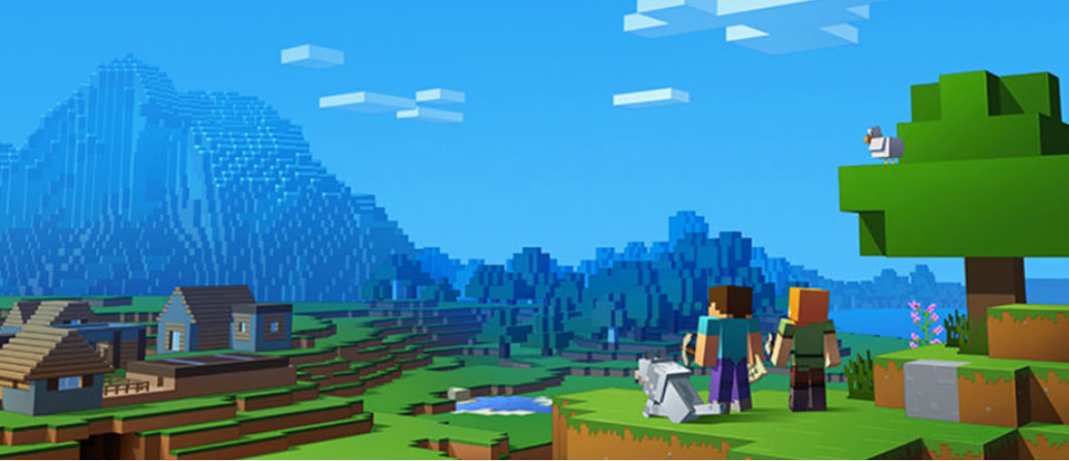

Minecraft Education
en MST

Slide 2

Stéphanie Rioux et Marc-André Mercier
Service national du RÉCIT MST
stephanie.rioux@recitmst.qc.ca
marc.andre-mercier@recitmst.qc.ca
Notes:
SR

Slide 3
Plan de la rencontre
Vous et Minecraft Education ?
Activité brise-glace
Autoformation du Campus RÉCIT
Quelques bases avec Minecraft Education
Les maths avec Minecraft Education
Les sciences avec Minecraft Education
La programmation informatique avec Minecraft Education
Exploration
Notes:
SR

Slide 4
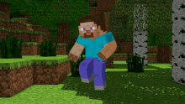
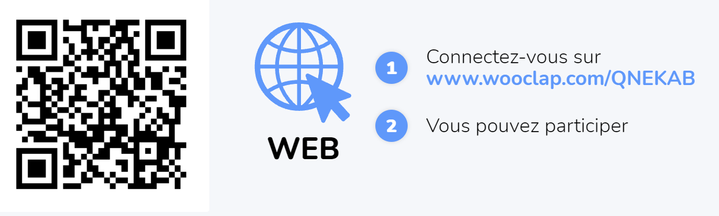
Vous et Minecraft Education ? 🧱⛏ 💎
Notes:
www.wooclap.com/QNEKAB

Slide 5
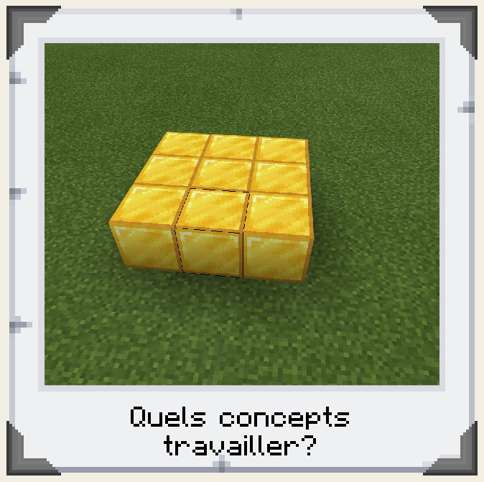
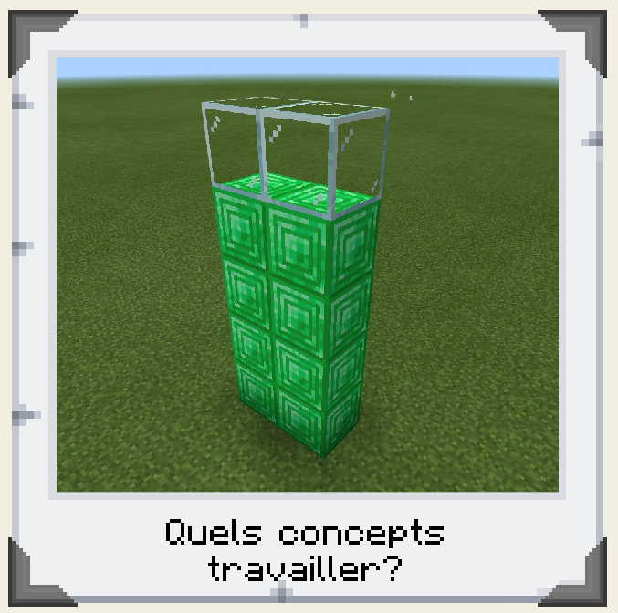
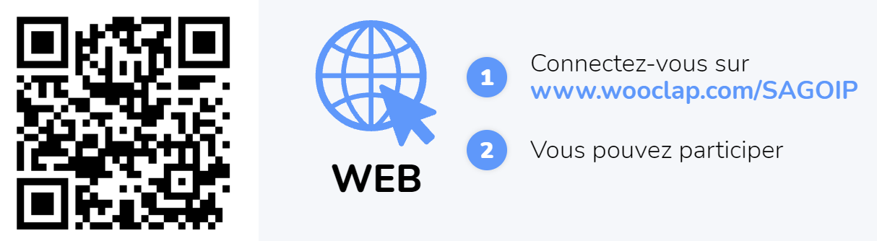
L’activité brise-glace 🧱⛏ 💎
Notes:
www.wooclap.com/SAGOIP

Slide 6
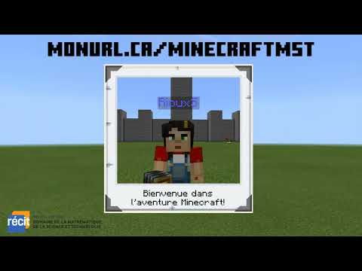
L’autoformation du Campus RÉCIT
Se créer un compte sur le Campus RÉCIT
S’inscrire à l’autoformation Minecraft Education en MST
Notes:
SR

Slide 7
Quelques bases avec Minecraft Education 🧱⛏ 💎
Installer le logiciel sur votre appareil (téléchargement) et vous connecter avec votre compte Microsoft.
  Créer un monde simple (tutoriel);
  Se familiariser avec les mouvements (tutoriel);
  Choisir son inventaire (tutoriel);
  Placer ou miner des blocs (tutoriel).

Slide 8
Les maths avec Minecraft Education 🧱⛏ 💎
Soutenir l'enseignement et l'apprentissage de certains concepts et processus liés aux fractions avec Minecraft, c'est possible! Vous pouvez télécharger ce monde pour vivre l'expérience de façon immersive.
  Représenter des fractions (tutoriel);
  Représenter des fractions équivalentes (tutoriel);
  Comparer des fractions (tutoriel);
  Effectuer des opérations sur des fractions (tutoriel);
  Représenter des fractions sur une droite numérique (tutoriel).

Slide 9
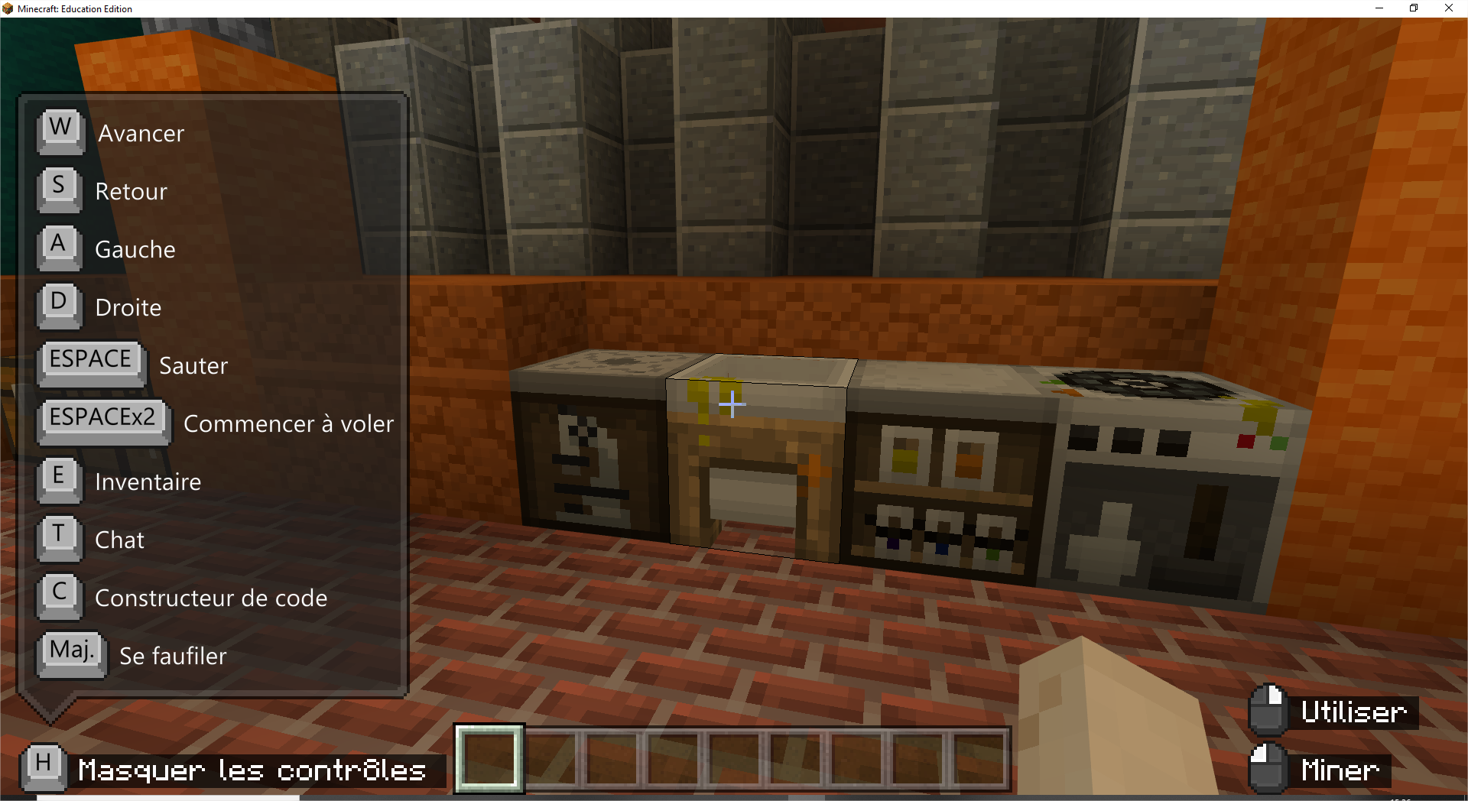
Minecraft et les sciences et technologie
La trousse de chimie
  Constructeur d’élément
  Créateur de composé
  Table de labo
  Réducteur de matière
Voir cette page de l’autoformation
Notes:
Bibliothèque de monde - trousses thématiques - science - chimie - tutoiel de chimie
Projet de Louis-Philippe Duchesne et Guillaume Prairie CSS des Navigateurs dans le bas de cette page : https://campus.recit.qc.ca/mod/page/view.php?id=10172&forceview=1

Slide 10
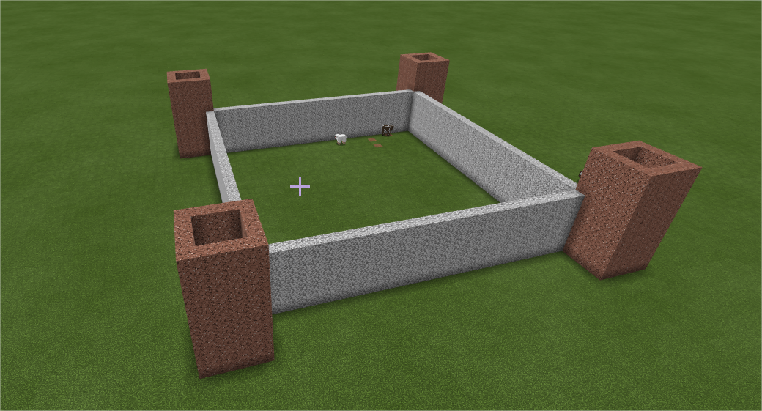
La programmation dans Minecraft
Il est possible de créer rapidement des structures en utilisant la programmation.
Pour en savoir plus, voir cette page de l’autoformation
Programmation pour réaliser un château
Notes:
D’autres mondes disponibles

Slide 11

Obtenez votre badge Découverte
Vours rendre
ICI
pour voir la procédure pour obtenir votre badge
Notes:
https://campus.recit.qc.ca/mod/page/view.php?id=11085&forceview=1

Slide 12
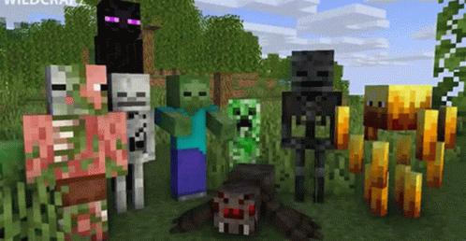
Merci et bonne poursuite avec Minecraft!

Slide 13





Slide 14
Assemblée générale annuelle
Lundi 3 novembre 2021 à 19h
Le lien pour la rencontre sera envoyé par courriel aux membres du GRMS.
Ordre du jour
Ouverture de l’assemblée ;
Nomination d’une présidente ou d’un président d’élections ;
Adoption de l’ordre du jour ;
Adoption du procès-verbal de l’assemblée générale tenue virtuellement le 2 décembre 2020 ;
Suivis au procès-verbal ;
Rapport du conseil d’administration ;
Rapport de la trésorerie ;
Modifications aux règlements généraux ;
Prix du GRMS ;
Élections ;
Résolutions venant de la salle ;
Autres points ;
Dates et lieu de la prochaine session de perfectionnement ;
Levée de l’assemblée ;
Guy Gervais
Président du GRMS

Slide 15
Pour évaluer les ateliers auxquels vous avez assistés durant le congrès, merci de cliquer sur le lien ci-dessous:
bitl.ly/GRMS48_retro

